Slide 1
Des SAÉ en science et technologie à l’éducation des adultes
Congrès de l’AQIFGA
11 avril 2014, Québec
Par Christophe Gagné et François Guay-Fleurent
Conseiller pédagogique et formateur-accompagnateurs en science et technologie
christophe.gagne@cscotesud.qc.ca
Enseignant et formateur-accompagnateurs en science et technologie
guayfleuref@ecole.csriveraine.qc.ca

Slide 2
Vos animateurs
Christophe Gagné
François Guay-Fleurent
Étudiant à la maîtrise en didactique des S&T à l’ÉDA
Enseignant et formateur-accompagnateur pour la science et la technologie (Centre-du-Québec)
Centre d'éducation des adultes de Nicolet
guayfleuref@ecole.csriveraine.qc.ca
www.ppfgf.com
Conseiller pédagogique à la CS de la Côte-du-Sud
Formateur-accompagnateur pour la science et la technologie (Chaudière-Appalaches)
christophe.gagne@cscotesud.qc.ca

Slide 3
Plan de l’atelier
1. Introduction (10 min.)
Rappels sur les programmes
2. Présentation de SAÉ de 3e secondaire (10 min.)
3. Présentation de SAÉ de 4e secondaire (35 min.)
Détecteur de faux billets – montage du circuit
4. Impacts des nouveaux cours et évaluation (15 min.)
Organisation scolaire
Tâche de l’enseignant
Exemple d’évaluation en 4e secondaire
5. Conclusion (5 min.)
Période de questions et d’échanges

Slide 4
Les nouveaux cours à la FGA
FBC :
Relation à l’environnement
Technologie
FBD :
Science et technologie (S&T)
3e secondaire
4e secondaire
Chimie
Physique
Biologie

Slide 5
1. Des nouvelles du MELS
Les programmes sont tous approuvés, sauf biologie de 5e secondaire.
Les évaluations et DDÉ de 4e secondaire devraient être disponibles en 2014.
Le cours SCT-4063 a son importance.

Slide 6
Les buts du nouveau programme
Ce programme vise à développer chez l’élève une culture scientifique et technologique qui permet :
de réaliser son potentiel intellectuel;
de participer de manière active, critique et informée aux débats de la société;
d’utiliser les produits de la science et de la technologie dans son quotidien;
d’agir de manière concrète, pratique et innovatrice en science et en technologie.
Notes:
Apprendre à l’élève à pêcher….et non de lui « donner du poisson »

Slide 7
12 compétences professionnelles
Acte d'enseigner
3. Concevoir des situations d'enseignement-apprentissage pour les contenus à faire apprendre, et ce, en fonction des élèves concernés et du développement des compétences visées dans le programme de formation.
4. Piloter des situations d'enseignement-apprentissage pour les contenus à faire apprendre, et ce, en fonction des élèves concernés et du développement des compétences visées dans le programme de formation.
5. Évaluer la progression des apprentissages et le degré d'acquisition des compétences des élèves pour les contenus à faire apprendre.
6. Planifier, organiser et superviser le mode de fonctionnement du groupe-classe en vue de favoriser l'apprentissage et la socialisation de élèves.
Notes:
Parmi les douze compétences professionnelles, deux s’appliquent très bien a cet atelier, soit la conception ou le choix des SEA selon le programme et le pilotage de SEA en fonction du développement des compétences visées dans le programme.

Slide 8
12 compétences professionnelles
3. Concevoir des situations d'enseignement-apprentissage pour les contenus à faire apprendre, et ce, en fonction des élèves concernés et du développement des compétences visées dans le programme de formation.
« Le personnel enseignant conçoit ou choisit celles [les situations d’apprentissage] qu’il juge appropriées. » p. 13 du programme de SCT
Notes:
La conception ou le choix des SEA selon le programme.
Programme de SCT disponible sur le site sécurisé au http://www1.mels.gouv.qc.ca/formationdiversifiee/
Aussi dans la Loi sur l’instruction publique.

Slide 9
Changements de pratique
Place beaucoup plus importante pour la partie « pratique ». Lien entre science et technologie.
Pratique 40% (CD1-CD3) / Théorique 60% (CD2-CD3)
Investissements « majeurs » dans l’aménagement.
Changements dans l’organisation scolaire.
Changements dans les tâches de l’enseignant (TTP).
Mais surtout, changements d’approches pédagogiques. (Voir Potvin P. et autres)
Notes:
Potvin, P., Riopel, M., Charland, P. & Fournier, F. (2009). Apprendre et enseigner la technologie: Regards multiples, Multimondes, Québec.
Potvin, P., Riopel, M. & Masson, S. (2007). Regards multiples sur l’enseignement des sciences, Multimondes, Québec.

Slide 10
Pourquoi faire des activités pratiques? Des activités de conception technologique?
Parce que ça permet de varier les approches pédagogiques et les élèves apprécient cela.
Parce que ça donne du sens aux apprentissages.
Parce que ça augmente l’intérêt des élèves et leur engagement dans la tâche.
Parce que ça facilite l’apprentissage des S&T.
(Lacasse et Barma, 2012)
Notes:
Lacasse, M., & Barma, S. (2012). Intégrer l'éducation technologique à l'éducation scientifique : pertinence pour les élèves et impacts sur les pratiques d'enseignants. Canadian Journal of Education, 35(2), 155-191.

Slide 11
2. Choix des SAÉ de 3e sec.
SCT 3061
SCT 3064
Un bras fort mobile
Braquet de vélo
Votre cric crac
SCT 3062
Faut le boire pour le croire
SCT 3063
Vaccin Dcat
Je tiens à toi mon coeur
Fumeurs
Lunette astronomique
Des petits organismes dans ma bouche
Ce n’est pas la fin du monde
SCT 3065
Boîte à nivelage automatique
Fabrication bras articulé
Crécelle
Nichoirs (6.5)
Microscope
SAÉ sur mon site web dès que possible.

Slide 12
Faut le boire
pour le croire
SCT-3062
SA qui consiste à fabriquer une boisson énergisante à partir des besoins du corps humain : avant, pendant ou après avoir fait de l’activité physique.
Notes:
SAÉ du SCT 3062

Slide 13
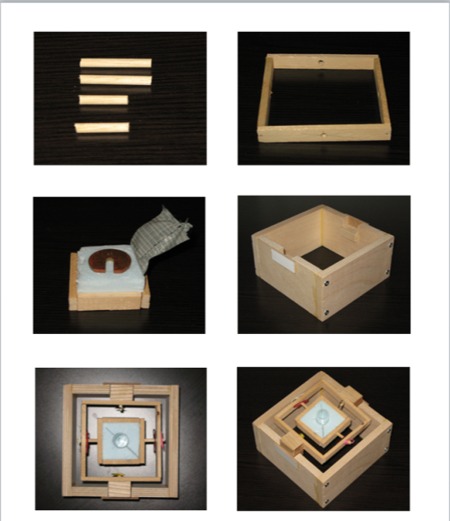
Le vaccin
en cavale
SCT-3065
En fait, il s’agit d’une boîte à nivelage automatique que l’élève doit concevoir et fabriquer selon les contraintes.
Notes:
SÉ du SCT 3065

Slide 14
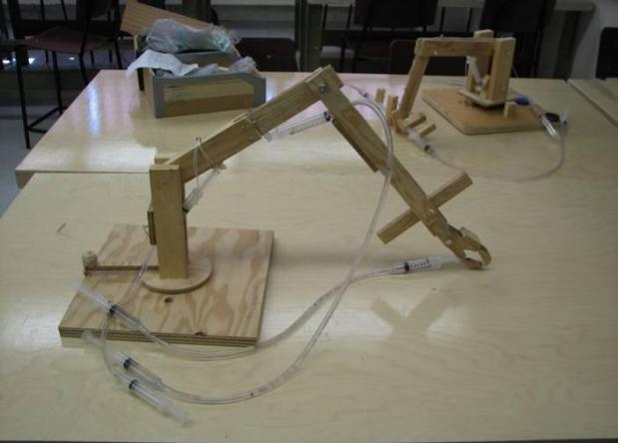
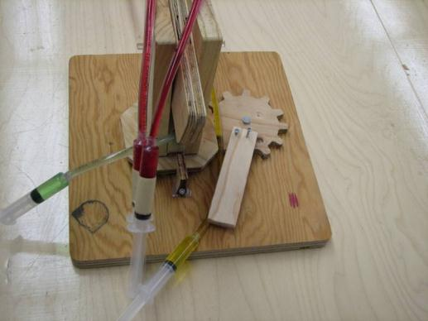
Le bras articulé en SCT-3065, une suite logique de « Un bras fort mobile » en SCT-3061.
On pourrait demander aux élèves d’en compléter seulement une partie.
Notes:
SCT 3065 Activité un peu plus « intense » et coûteuse, mais vraiment intéressante au niveau technologique.

Slide 15
3. Choix des SAÉ de 4e sec.
SCT 4061
SCT 4062
Détecteur de faux billets
Haut-parleur
Chambre branchée
MIM
DCE
20 défis électroniques
Éolienne
Analyse d’une cafetière
APP électricité
Coccinelle robot
Meilleur café pour l’environnement
Un choix éclairé*
APP surpopulation/albédo
Grand Nord à votre portée?
Vert un développement durable
Glaciers
Météo extrême
3 autres sur Alexandrie
Notes:
*Vous devez avoir votre code d’accès commission scolaire pour accéder au site Science LLL

Slide 16
Détecteur de faux billets (ou lampe de poche miniature)
Mise en situation :
Les nouveaux billets en polymère sont plus difficiles à imiter, donc les faux billets fabriqués par les criminels imitaient tous l’ancien modèle. Un des moyens de reconnaître un de ces billets consiste à révéler les marques fluorescentes comprises dans le papier, grâce à une lumière ultraviolette (UV). Comme vous aimez bricoler, vous décidez de fabriquer à votre ami un petit détecteur de faux billets portatif à l’aide du matériel de l’école. SAÉ

Slide 17
À vous de jouer!
1- Concevez le détecteur de faux billets à l’aide du matériel fourni. Faites le schéma de principe et placer les composantes de la bonne façon.
2- Quelles devront être les caractéristiques de la résistance? Selon le fabricant, les caractéristiques optimales de fonctionnement de la DEL UV sont de 20 mA sous une tension de 3 V.
Rép. : _____Watt _____ Ohms
Notes:
Les participants placent leur matériel de manière à ce que le détecteur soit fonctionnel. Ils p

Slide 18
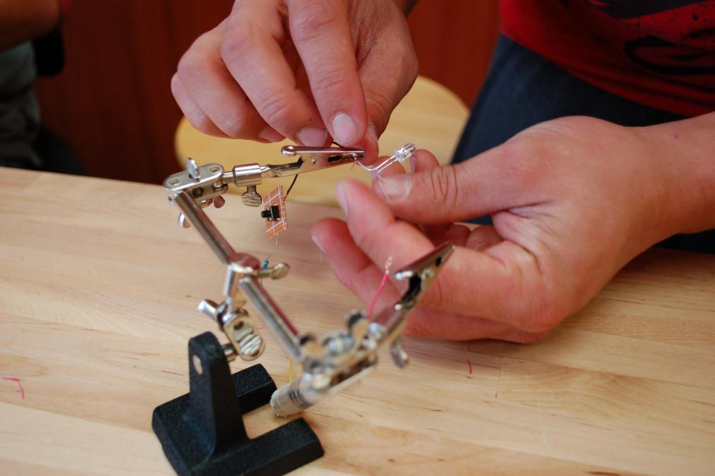
Notes:
SCT 4061

Slide 19
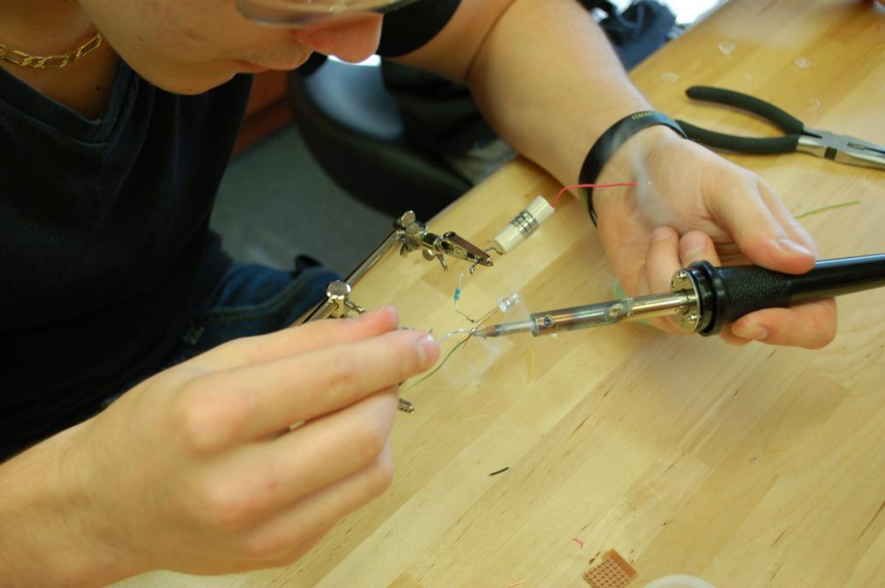
Notes:
SCT 4061

Slide 20
Comment intéresser les élèves à la S&T, selon le CRIJEST
La contextualisation des apprentissages
Hulleman et Harackiewicz (2009), dans la revue Science, ont montré que « des élèves à qui l’on demande de réfléchir sur les liens que les S&T peuvent entretenir avec leur vie personnelle voient leur intérêt et leurs performances scolaires augmenter plus que si l’on investit le même temps à faire des révisions de contenus. Ces résultats sont particulièrement positifs pour les élèves qui présentent des performances scolaires plus faibles habituellement. »
À la FGA : Le détecteur de faux billets.

Slide 21
Comment intéresser les élèves à la S&T, selon le CRIJEST
Les démarches d’investigation scientifique
L’engagement intellectuel des élèves dans le processus scientifique fait la différence.
Pas juste hands on, aussi minds on.
Défi raisonnable pour l’élève.
Exemple à la FGA : Il faut le boire pour le croire

Slide 22
Comment intéresser les élèves à la S&T, selon le CRIJEST
L’enseignement par projets
Favorise l’apprentissage de la résolution de problèmes et des habiletés scientifiques.
Cependant, pas n’importe quel projet…
Doit être ancré dans la « vraie vie » et conduire à la réalisation d’un produit concret et signifiant.
Qui permet la compréhension des concepts et leur application.
Exemple à la FGA : projet du haut-parleur

Slide 23
Haut-parleur
Mise en situation :
Dring Dring! (ton cellulaire sonne)
Ton ami : Salut c’est moi, j’ai un gros problème pour le party de ce soir. Les haut-parleurs de mon système de son sont « pettés » et là, il est trop tard, les magasins sont déjà fermés. Je ne sais pas quoi faire!
Toi : Relax c’est pas grave! T’as tout ce qui faut chez toi pour te faire un haut-parleur.
Ton ami : Hein?
Toi : Ben oui. Est-ce que t’as du fils électrique très fin, de la colle, du carton et un aimant?
Ton ami : Oui
Toi : Bon, alors bouge pas, j’arrive! Je vais te montrer comment faire des haut-parleurs pour ce soir! SAÉ

Slide 24
Notes:
SCT 4061

Slide 25
Notes:
SCT 4061

Slide 26
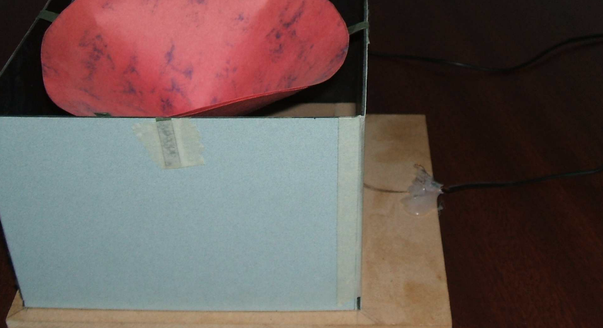
Notes:
Haut-parleur peu coûteux. Succès garanti à tout coup avec le bon matériel : aimant en néodyme assez gros et fil 28 ou 30 AWG émaillé.

Slide 27
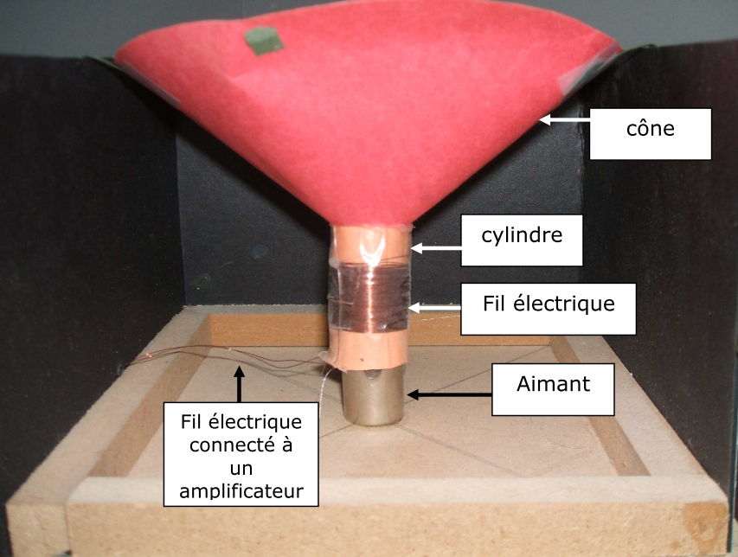
Notes:
La complexité de la fabrication varie selon le temps alloué aux élèves. En 1 h 30 avec du matériel de base et en 4 h ou plus avec une base en bois.

Slide 28
Chambre branchée
Mise en situation :
Votre résidence devient trop petite avec la famille qui s’agrandit. Vous décidez de vous construire une nouvelle chambre à coucher parfaitement adaptée à vos besoins. Vos connaissances en électricité et votre débrouillardise vous amènent à créer votre propre maquette de cette chambre et de son circuit électrique. Ainsi, vous ferez économiser du temps à l’entrepreneur…et économiserez peut-être quelques dollars!
SAÉ

Slide 29
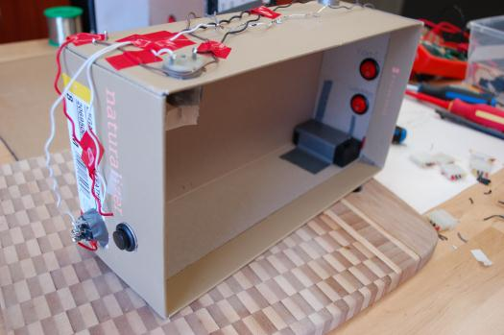
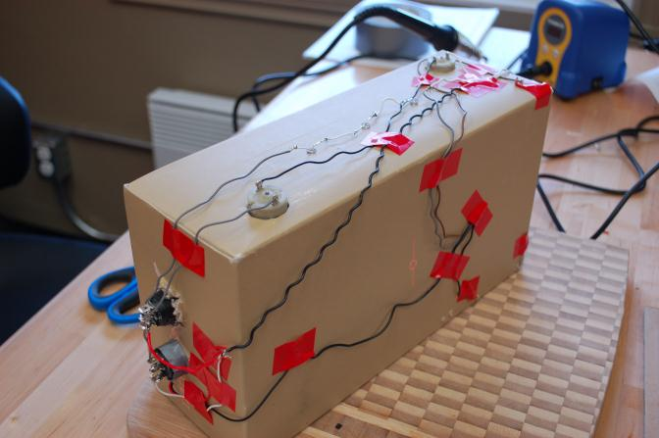
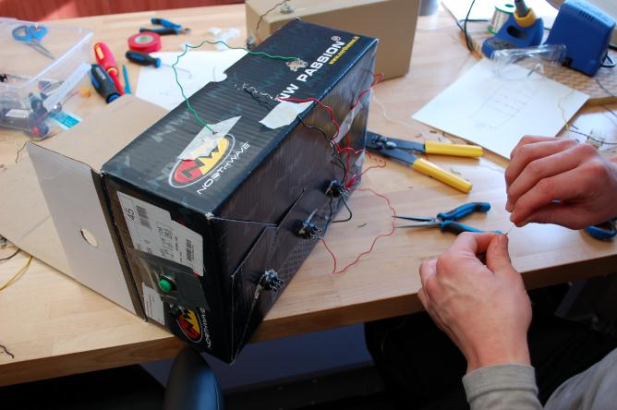
Notes:
L’enseignant peut décider du cahier des charges selon le matériel disponible et la complexité souhaitée.

Slide 30
Moteur à interrupteur magnétique (CDP)
Plus long et plus dispendieux à fabriquer. En faire l’analyse technologique serait une bonne idée.

Slide 31
Détecteur de conductibilité électrique (DCE)
SÉ (ou prétest) pour le cours SCT-4061, partie pratique.
Objet réutilisable dans les autres cours de SCT.
Matériel réutilisable et peu coûteux.
3 heures au lieu de 2 si vous faites faire les soudures à l’élève.
Notes:
Cette SÉ peut être réalisée sans soudure, avec des pinces alligators, comme en situation d’examen. Cependant, elle perd alors de son charme ☺

Slide 32
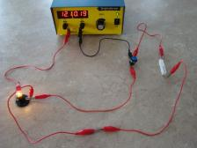
20 défis électroniques
Utilisable dès maintenant dans le cours SCP-4011.
Les élèves adorent résoudre ces défis! (et les enseignants aussi).
Activité intégré dans les SA Haut-parleur et Chambre branchée.
Tiré des 35 défis électroniques de Patrice Potvin. Défis 1 à 20. Disponible sur Internet.
Notes:
Les 20 défis électroniques
Par François Guay-Fleurent, CS de la Riveraine, 2013
Adapté de Patrice Potvin, UQAM, 2005
But :
Se familiariser, sans chiffre ni formule, aux règles de base en électricité.
Consignes :
Complétez les défis suivants un à la fois, dans l’ordre.
Notez vos observations ainsi que les schémas électriques de chaque défi dans votre cahier de laboratoire et faites les approuver par votre enseignant à partir du défi n°6.
Utilisez le manuel de référence afin d’employer les bons symboles.
Les court-circuits sont interdits et vous empêchent d’accéder au défi suivant.
Un seul fil branché à chacune des bornes de la source.
Éteignez et rallumez la source entre chaque branchement.
Rangez votre matériel à la fin des 20 défis.
Matériel et spécifications :
une quinzaine de fils avec pinces alligators,
une source à courant continu ajustée à 12 V,
trois ampoules 12 ou 14 V,
trois interrupteurs à bouton-poussoir à ressort (on appuie→ « On » / on relâche→ « Off »)
trois résistances faibles (20 ou 27 ohms) et trois fortes (50 ou 60 ohms) de 5 ou 10 watts.

Slide 33
APP surpopulation SCT-4062
SA en approche par problème.
La Terre est-elle surpeuplée?

Slide 34
3. Choix des SAÉ 4e sec.
SCT 4063
SCT 4064
Fabrication d’une éolienne
Gérer le lux
Hydroglisseur-MIM
Véhicule électrique
Croix de Malte
Chargeur solaire MP3*
Scotch Yoke
Antenne TV HD
Une eau propre propre
Aux arbres citoyens
Un aquarium bien balancé
Creuser la controverse
Lisier de porc
La liqueur verte*
La pub s’est mise au vert*
Le voyage vers Mars
Trop de déchets
Notes:
*Vous devez avoir votre code d’accès commission scolaire pour accéder au site Science LLL et à ses SAÉ.

Slide 35
Fabrication complète d’une éolienne.
Autres projets chantier 7
Microscope
Électronique
Colorimètre
SCT-4061 ou SCT-4063
Notes:
Cette activité est plus réalisable dans le cours SCT-4063, puisqu’elle nécessite beaucoup de temps. En faire la rétroingénierie dans le cours SCT-4061 serait peut-être une meilleure idée.

Slide 36
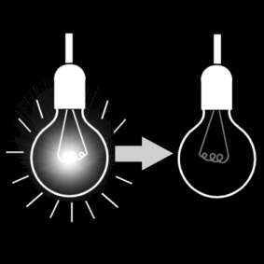
Source image : http://www.educol.net/coloriage-eteindre-la-lumiere-i13604.html
Gérer le lux! Par Charles Tardif et Daniel Lalande
SCT-4063

Slide 37
Gérer le lux!
Mise en situation :
La consommation d’énergie est une préoccupation pour tous, elle concerne autant notre énergie personnelle que celle que nous consommons à la maison. Voilà pourquoi on retrouve dans nos maisons de plus en plus de systèmes intelligents qui permettent d’allumer automatiquement les ampoules lorsqu’une personne entre dans une pièce et de l’éteindre lorsqu’elle en sort. Mais il arrive que l’on laisse les lumières allumées inutilement alors que l’éclairage naturel suffise à la tâche, ce qui correspond à un gaspillage d’énergie. Dans cette situation d’apprentissage, vous serez amené à concevoir à l’aide des pièces LEGO NXT ou EV3 un système intelligent qui permet de maintenir un éclairage optimal dans une pièce en minimisant l’apport de l’énergie électrique.
Vous trouverez dans les pages qui suivent le cahier des charges.
Notes:
Un gros projet!

Slide 38
4. Impacts des nouveaux cours
Comment anticipez-vous l’arrivée des nouveaux cours?

Slide 39
4. Aménagements possibles d’ateliers et de laboratoire
Voir notre présentation pour la rencontre nationale des RSP à l’adresse suivante :
www.ppfgf.com/quebec.html
Plusieurs documents y sont déposés dont une liste d’outillage recommandé.

Slide 40
4. Impacts des nouveaux cours
La formation des enseignants en exercice est un besoin essentiel pour une implantation réussie.
Des initiatives de pratique guidée seront plus formatrices que des discours idéologiques et théoriques.
(Potvin et Dionne, 2007. Traduction libre)
Notes:
Potvin, P., & Dionne, E. (2007). Realities and challenges of educational reform in the province of Quebec: exploratory research on teaching science and technology. McGill Journal of Education (Online), 42, 393-410.

Slide 41
4. Impacts sur l’organisation scolaire
Évaluation : 40% pratique, 60% théorique ! Pour préparer les élèves adéquatement, prévoir beaucoup plus de temps en laboratoire et en atelier qu’avant.
Évaluation : il est prévu que l’enseignant ou le technicien* soit là pour observer l’élève « en tout temps » (ou presque) lors de la passation de l’épreuve pratique. À considérer dans la tâche!
Notes:
*Technicien qualifié détenteur d’un DEC

Slide 42
4. Impacts sur l’organisation scolaire
L’idéal, petite classe où tout s’y fait (laboratoire et atelier annexés)
Temps de libération pour l’enseignant ou ajout d’un TTP… Comme ça s’est fait au secteur des jeunes avec l’arrivée du renouveau!

Slide 43
4. Exemple d’évaluation
partie pratique SCT-4061 (2 h)
Bureau
Ampoule encastrée
Interrupteur

Slide 44
4. Évaluation
Ce document a été remis à la rencontre nationale des RSP. Adressez-vous à votre responsable du soutien pédagogique pour en avoir une copie.
Bureau
Ampoule encastrée
Interrupteur

Slide 45
Exigences à respecter :

Slide 46
Tâche 1 : Formuler dans vos mots des caractéristiques essentielles du montage

Slide 47
Tâche 2 : Concevoir le schéma du circuit électrique.
a) Schématisez le circuit électrique
b) Expliquez son fonctionnement

Slide 48
Tâche 3 : Assembler le circuit électrique

Slide 49
Tâche 4 : Vérifier la conformité du circuit et la ou les prises de mesure
a) Vérifier si le circuit est conforme aux exigences
b) Ajuster le circuit afin de le rendre opérationnel (s’il y a lieu)

Slide 50
Tâche 4 : Vérifier la conformité du circuit et la ou les prises de mesure

Slide 51
Note personnelle
L’élève complète les tâches dans l’ordre qu’il veut.
Personnellement, je fabrique toujours le circuit en premier et ensuite je réponds aux questions.

Slide 52
5. Conclusion
Développons une culture scientifique chez nos élèves.
Vous, les enseignants, aurez besoin d’être soutenus dans tout cela. De gros, gros changements en S&T!
Avis du CSE sur les S&T et l’annonce du ministre.

Slide 53
5. Conclusion
C’est le temps des questions, commentaires, échanges…

Slide 54
Bibliographie
Barma, S. (2007). Point de vue sur le nouveau programme science et technologie du secondaire au Québec: regards croisés sur les enjeux de part et d’autre de l’Atlantique. Didaskalia, 30, 109-137.
Barma, S. (2008). « Vers une lecture systémique du contexte, des enjeux et des contraintes du renouvellement des pratiques en éducation aux sciences au secondaire au Québec ». CJNSE/RCJCÉ. En ligne. Volume 1, no 1, juillet 2008. http://www.cjnse-rcjce.ca/ojs2/index.php/cjnse/article/view/19
Barma, S. (2010). Analyse d'une démarche de transformation de pratique en sciences, dans le cadre du nouveau programme de formation au secondaire, à la lumière de la théorie de l'activité. Canadian Journal of Education, 33(4), 677-710.
Notes:
Si vous voulez lire ces textes et ne les trouvez pas sur Internet, écrivez-moi et j’essaierai de vous les faire parvenir. guayfleuref@ecole.csriveraine.qc.ca

Slide 55
Bibliographie
Charland, P. (2003). « L'ERE et l'enseignement des sciences : d'une problématique théorique et pratique vers une perspective québécoise ». Vertigo : la revue électronique en sciences de l’environnement. En ligne. Volume 4, numéro 2, octobre 2003. <http://vertigo.revues.org/4486#ftn9>. Page consulté le 4 février 2013.
Charland, P., Potvin, P. et Riopel, M. (2009). « L’éducation relative à l’environnement en enseignement des sciences et de la technologie : une contribution pour mieux vivre ensemble sur Terre ». Éducation et francophonie : revue scientifique virtuelle. En ligne. Volume 37, numéro 2, automne 2009, p. 63-78. < http://www.acelf.ca/c/revue/pdf/EF-37-2-063-CHARLAND.pdf>. Consulté le 4 février 2013.
Hasni, A., Bousadra, F., & Marcos, B. (2011). L'enseignement par projets en sciences et technologies : de quoi parle-t-on et comment justifie-t-on le recours à cette approche? Nouveaux c@hiers de la recherche en éducation, 14(1), 7-28. doi: 10.7202/1008841ar

Slide 56
Bibliographie
Hasni, A., Moresoli, C., Samson, G., & Owen, M.-È. (2009). Points de vue d'enseignants de sciences au premier cycle du secondaire sur les manuels scolaires dans le contexte de l'implantation des nouveaux programmes au Québec. Revue des sciences de l'éducation, 35(2), 83-105. doi: 10.7202/038730ar
Lacasse, M., & Barma, S. (2012). Intégrer l'éducation technologique à l'éducation scientifique : pertinence pour les élèves et impacts sur les pratiques d'enseignants. Canadian Journal of Education, 35(2), 155-191.
Ministère de l’Éducation, du Loisir et du Sport (2007). Programme de formation de l’école québécoise. Enseignement secondaire, 2e cycle. Québec : Gouvernement du Québec.

Slide 57
Bibliographie
Ministère de l’Éducation, du Loisir et du Sport, Direction de l’éducation des adultes et de l’action communautaire. (à paraître). Programme d’études : Science et technologie. Québec : Gouvernement du Québec.
Mujawamariya, D., & Guilbert, L. (2002). L'enseignement des sciences dans une perspective constructiviste : vers l'établissement du rééquilibre des inégalités entre les sexes en sciences. Recherches féministes, 15(1), 25-45. doi: 10.7202/000769ar
Potvin, P. (2011). Manuel d’enseignement des sciences et de la technologie, Multimondes, Québec.

Slide 58
Bibliographie
Potvin, P., & Dionne, E. (2007, 2007). Realities and challenges of educational reform in the province of Quebec: exploratory research on teaching science and technology. McGill Journal of Education (Online), 42, 393-410.
Potvin, P., Riopel, M., Charland, P. & Fournier, F. (2009). Apprendre et enseigner la technologie: Regards multiples, Multimondes, Québec.
Potvin, P., Riopel, M. & Masson, S. (2007). Regards multiples sur l’enseignement des sciences, Multimondes, Québec.

Slide 59
Bibliographie
Rousseau, N., Théberge, N., Bergevin, S., Tétreault, K., Samson, G., Dumont, M., & Myre-Bisaillon, J. (2010). L'éducation des adultes chez les 16 à 18 ans : La volonté de réussir l'école&#8230; et la vie! Éducation et francophonie, 38(1), 154-177. doi: 10.7202/039985ar
Samson, G., Hasni, A., & Ducharme-Rivard, A. (2012). Constats et défis à relever en matière d'intégration et d'interdisciplinarité : résultats partiels d'une recension d'écrits. McGill Journal of Education, 47(2), 193-212. doi: 10.7202/1013123ar
Villemagne, C. (2008a). « Regard sur l’éducation relative à l’environnement des adultes ». VertigO - la revue électronique en sciences de l'environnement. En ligne. Volume 8, numéro 1, avril 2008. <http://vertigo.revues.org/1915>. Consulté le 4 février 2013.

Slide 60
Bibliographie
Villemagne, C. (2008b). L’éducation relative à l’environnement en contexte d’alphabétisation des adultes. Quelles dimensions critiques? Revue internationale francophone en ERE « Regards – Recherches – Réflexions ». En ligne. Volume 7, p. 49-64. <http://www.revue-ere.uqam.ca/categories/PDF/Volume7/03_Villemagne_C.pdf>. Consulté le 4 février 2013.
Voyer, B., Brodeur, M., Meilleur, J-F. et Sous-comité de la Table MELS-Universités de la formation à l’enseignement des adultes. (2012). État de la situation en matière de formation initiale des enseignantes et des enseignants en formation générale des adultes et problèmes dans les programmes actuels de formation à l’enseignement au Québec. Analyse, Constats et pistes de solution. Document de travail. Rapport final préparé par les membres du sous-comité de la Table MELS-Université sur la formation à l’enseignement à la formation générale des adultes. Montréal : 25 mai 2012.

